Slide 1
Modelagem de Sistemas
Neste projeto serão vistos os seguintes tópicos:
• Modelo de classes
• Diagrama de classes
• Relacionamentos
• Multiplicidades, Conectividade
• Tipos de Associações

Slide 2
Modelagem de Classes
No paradigma da orientação a objeto, nada mais razoável do que documentar os objetos encontrados nos requisitos do sistema. Após extrair os objetos dos requisitos, será necessário separar e classificar as características desses objetos, modelando as classes desses objetos.
O modelo de casos de uso de um sistema é construído para formar a visão de casos de uso do sistema que fornece uma perspectiva do sistema a partir de um ponto de vista externo. A funcionalidade externa de um sistema orientado a objetos é fornecida através de colaborações entre objetos. Externamente ao sistema, os atores visualizam resultados de cálculos, relatórios, confirmações de requisições, etc. Internamente, os objetos colaboram uns com os outros para produzir os resultados que são vistos externamente. Essas colaborações podem ser vistas sobre os aspectos:

Slide 3
Modelagem de Classes
Estrutural Estático - que descreve como o sistema está estruturado internamente para que as funcionalidades sejam produzidas. Não apresenta informações de como os objetos interagem no decorrer do tempo. É estrutural porque a estrutura das classes de objetos e as relações entre elas são representadas.
Dinâmicos – que descreve a troca de mensagens entre objetos e a reação destes a eventos que ocorram no sistema;
Esses aspectos não são independentes. Um serve para adicionar detalhes no outro.

Slide 4
Modelo de classes
Modelo de Classes
Deverá ser notado que um modelo de classes evolui durante as iterações do desenvolvimento do sistema. À medida que o sistema é desenvolvido, o modelo de classes é incrementado com novos detalhes estabelecendo três níveis sucessivos de abstração: domínio, especificação e implementação.

Slide 5
Modelo de classes
Modelo de classes de domínio – representa as classes no domínio do negócio em questão. Construído na fase de análise, não leva em consideração restrições inerentes à tecnologia a ser utilizada na solução de um problema.

Slide 6
Modelo de classes
Modelo de classes de especificação – construído na fase de desenvolvimento, é uma extensão do modelo anterior com a adição de detalhes específicos conforme a solução de software escolhida. Neste modelo são definidas, caso necessário, novas classes para desenvolver a solução do problema. Descreve a solução em nível alto de abstração.

Slide 7
Modelo de classes
Modelo de classes de implementação – extensão do modelo de especificação, da conta da implementação das classes em alguma linguagem de programação orientada a objetos. È construído na fase de implementação.

Slide 8
Nomenclatura
Uma equipe de desenvolvimento pode escolher qualquer estilo de nomenclatura que desejar, porém após escolhido, é importante que seja seguido de forma consistente. Usaremos a notação definida no livro-texto.
Para nomes de classes e de relacionamentos, as palavras componentes do nome são escritas começando por letra maiúscula. Ex.: Cliente, ItemPedido, Pedido, Aluno. Reside, Realiza, etc
Para nomes de atributos e de operações, a primeira palavra do nome deve ser escrita com letra minúscula e as palavras subseqüentes iniciadas com letra maiúscula. Siglas são mantidas inalteradas. Ex.: quantidade, CNPJ, dataNascimento, obterTotal, etc

Slide 9
Diagrama de classes
O diagrama de classes é utilizado na construção do modelo de classes desde o nível de análise até o nível de especificação. É o diagrama mais rico em termos de notação.
Uma classe é representada através de uma retângulo com, no máximo, três compartimentos.
No primeiro, o de cima, vai exibido o nome da classe. Este nome deve ser no singular e com as palavras componentes começando por letra maiúsculas.
No segundo, são declarados os atributos correspondem às informações que um objeto armazena.
No terceiro compartimento são declaradas as operações – métodos – que correspondem às ações que o objeto pode realizar.
As possíveis notações para representar classes são representadas a seguir:

Slide 10
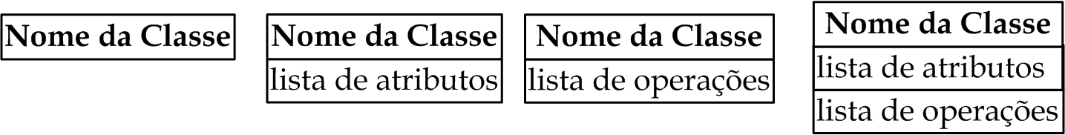
Diagrama de classes

Slide 11
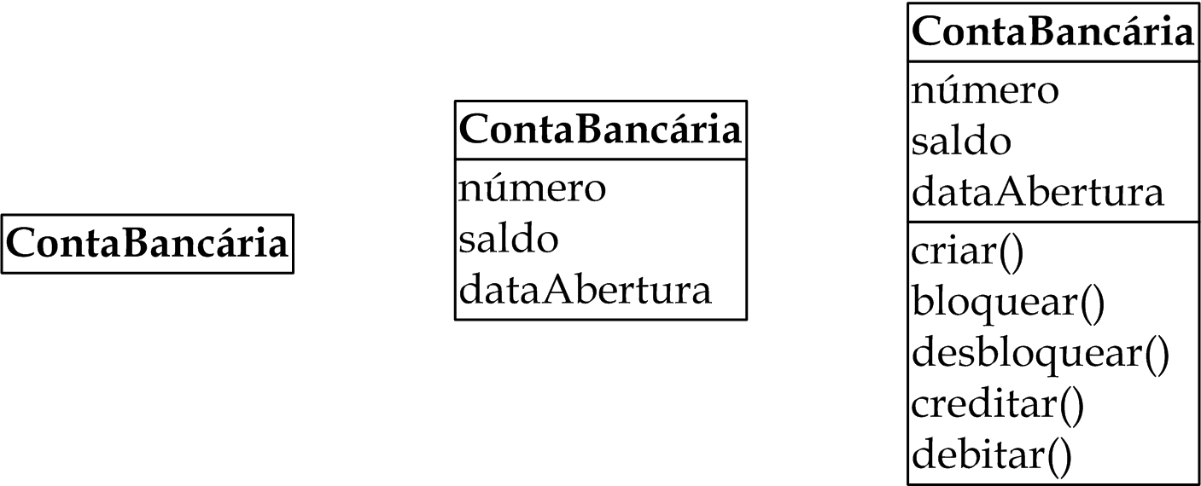
Diagrama de classes
Ao contrário dos atributos de objetos – instâncias de uma classe – para os quais cada objeto tem seu próprio valor (dado), objetos de uma classe compartilham as mesmas operações – métodos. O nome de uma operação normalmente contém um verbo e um complemento, e terminam com um par de parênteses.

Slide 12
Relacionamentos
Novamente, um objeto é uma ocorrência ou uma instância de uma classe. Para representar o fato de que objetos podem se relacionar entre si, existe a associação. Uma associação é representada no diagrama de classes através de um segmento de reta ligando as classes às quais os objetos relacionados pertencem. Exemplos de associações entre objetos:

Slide 13
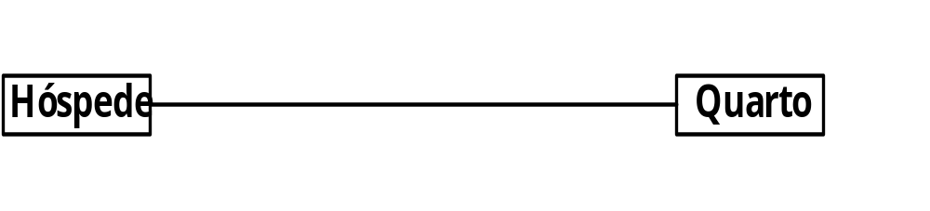
Relacionamentos

Slide 14
Multiplicidades
Nas associações é possível representar a informação dos limites inferior e superior da quantidade de objetos aos quais um outro objeto pode estar associado. Estes limites são denominados multiplicidades. Cada associação de um diagrama possui duas multiplicidades, uma em cada extremo da linha de associação.
Nome | Simbologia
Apenas Um | 1..1 (ou 1)
Zero ou Muitos | 0..* (ou *)
Um ou Muitos | 1..*
Zero ou Um | 0..1
Intervalo Específico | l_{i}..l_{s}

Slide 15
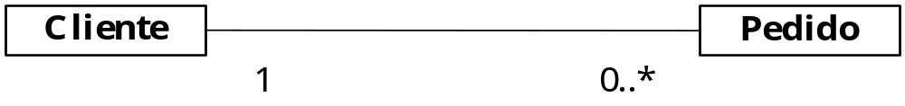
Multiplicidades
Ex.:
A leitura informa que um cliente está associado a nenhum ou a vários pedidos e um pedido está associado a um e somente um cliente. Nos símbolos em que aparece o ‘ * ’, este denota que não há um limite superior predefinido para a quantidade máxima de objetos com os quais um outro objeto pode se associar. No exemplo anterior, não há um limite – pelo menos na teoria – para a quantidade de pedidos que um cliente pode realizar.
Os símbolos l_{i} e l_{s} devem ser substituídos por valores correspondentes aos limites inferior e superior do intervalo que se quer representar.

Slide 16
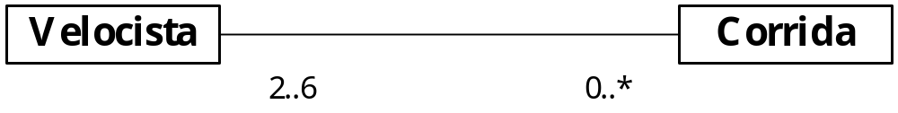
Multiplicidades
Ex.: Supondo um corrida em que deve haver no máximo 6 velocistas participantes:
Uma lista de intervalos também pode ser especificada na multiplicidade de uma associação. Por exemplo, a multiplicidade “1, 3, 5..9, 11” é válida e significa que um objeto pode se associar com uma quantidade de objetos que esteja no conjunto {1, 3, 5, 6, 7, 8, 9, 11}. Os valores devem estar representados em ordem crescente e lidos da esquerda para a direita.

Slide 17
Conectividade
Existem infinitas possibilidades de associação entre objetos – todas as combinações possíveis entre os números inteiros. Essas associações podem ser agrupadas em três grandes tipos:
✓ Um para um
✓ Um para muitos
✓ Muitos para muitos

Slide 18
Conectividade
Denomina-se conectividade o tipo de associação entre duas classes. O tipo de conectividade da associação depende dos símbolos da multiplicidade que são utilizados na associação.
Conectividade | Em um extremo | No outro extremo
Um para um | 0..1 1 | 0..1 1
Um para muitos | 0..1 1 | * 1..* 0..*
Muitos para muitos | * 1..* 0..* | * 1..* 0..*

Slide 19
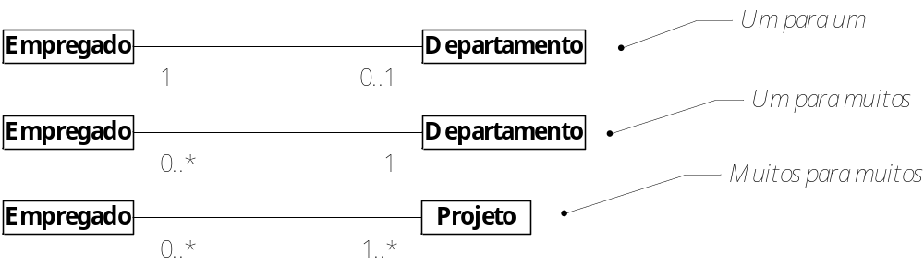
Conectividade
Ex.: Tipos de conectividades
Neste exemplo, o primeiro caso indica que um gerente pode gerenciar nenhum ou 1 departamento. No segundo um empregado está lotado em um único departamento e um departamento pode possuir diversos empregados. O terceiro indica que um projeto pode ter diversos empregados e um empregado pode trabalhar em diversos departamentos.

Slide 20
Nome da associação, direção de leitura e papéis
O nome da associação é posicionado, normalmente, acima da linha de associação e entre as classes envolvidas. Este nome deve ser escolhido de forma a dar significado semântico à mesma.
A direção de leitura indica como a associação deve ser lida e é representada por um pequeno triângulo próximo ao início ou final do nome da associação.
Uma característica complementar é a indicação de papéis para cada uma das classes participantes.

Slide 21
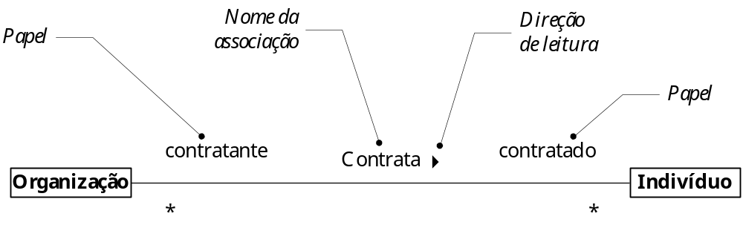
Nome da associação, direção de leitura e papéis

Slide 22
Nome da associação, direção de leitura e papéis
Sempre que o significado de uma associação não for fácil de inferir, é recomendável representar papéis ou pelo menos o nome da associação evitando que haja interpretações erradas do significado da associação e aumentando a sua legibilidade. Quando o significado for intuitivo, a utilização de papéis só serve para “carregar” o diagrama.
Pode haver diversas associações definidas entre duas classes em um diagrama de classes.

Slide 23
Nome da associação, direção de leitura e papéis
Ex.: Suponha um departamento que precisa saber quais são seus empregados e quem é seu gerente. Neste caso há duas associações diferentes.
* Trabalha ► 1
Empregado
Departamento
1 ◂ Tem Gerente 0..1

Slide 24
Agregação
Agregações são casos específicos de associações. Agregações são utilizadas para representar conexões entre objetos que guardam uma relação todo-parte entre si. A diferença entre agregação e associação é puramente semântica.
Pode ser aplicada a seguinte regra para verificar uma agregação. Sejam duas classes associadas, X e Y. Se uma das perguntas a seguir for respondida com um sim, provavelmente há uma agregação onde X é todo e Y é parte.
X tem um ou mais Y
Y á parte de X

Slide 25

Agregação
Uma agregação é representada por uma linha conectando as classe relacionadas, com um losango branco perto da classe que representa o todo.

Slide 26
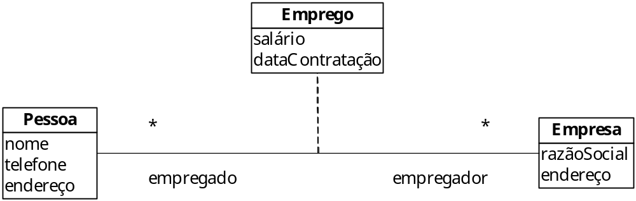
Classes associativas
São classes que estão ligadas a associações em vez de estarem ligadas a outras classes. Este tipo de classe aparece normalmente quando duas classes estão associadas e precisa-se manter informações sobre a associação. Embora mais comumente encontrada em associações com conectividade muito para muitos, pode haver para qualquer tipo de conectividade. A ligação da classe associativa é feita através de uma linha tracejada.

Slide 27
Classes associativas
Uma classe associativa pode participar de outros relacionamentos além do qual ela faz parte como classe associativa.
Funcionário
matrícula
nome
Automóvel
placa
ano
*
*
conserta
consertado
*
especialista
Conserto
descrição
totolHoras
*
*
Especialidade
nome
remuneraçãoHorária
1
Utilizada ►

Slide 28
Classes associativas
Podemos notar que uma classe associativa é um elemento híbrido pois tem característica de uma classe e de uma associação. Um diagrama de classes que contém uma classe associativa pode ser modificado para retirá-la sem perda de informação. A classe associativa é substituída por uma classe ordinária que deve estar associada no formato um para muitos com as classes que antes eram conectadas pela associação que continha a classe associativa. .
Pessoa
nome
endereço
telefone
Emprego
salário
dataCon-
tratação
Empresa
razaoSocial
endereço
CNPJ
1 *
* 1

Slide 29
Associações Ternárias
São associações necessárias quando é preciso associar objetos de três classes distintas. A notação UML para associação ternária é:
Classe 1
Classe 2
Classe 3

Slide 30
Associações Ternárias
Ex.: O exemplo de associação ternária a seguir ilustra o fato que um técnico utiliza exatamente um computador para cada projeto em que trabalha. Cada computador pertence a um técnico para cada projeto. Um técnico pode trabalhar em muitos projetos e utilizar diferentes computadores para diferentes projetos.
Técnico
nome
*
*
Projeto
nome
verba
*
Computador
modelo

Slide 31
Associações Ternárias
Ex.: Outro exemplo de ternária registra que cada empregado associado a um projeto trabalha em somente uma localização, mas pode estar em diferentes localizações para projetos diferentes. Em uma localização particular pode haver muitos empregados associados a um dado projeto.
1
1
Projeto 1
Localização
*
empregado
Pessoa

Slide 32
Associações Ternárias
Estes conceitos podem ser utilizados em conjunto dando origem ao conceito de classe associativa ternária.
SeçãoCurso
semestre
títulolivrotexto
*
*
Estudante
Instrutor
*
Curso

Slide 33
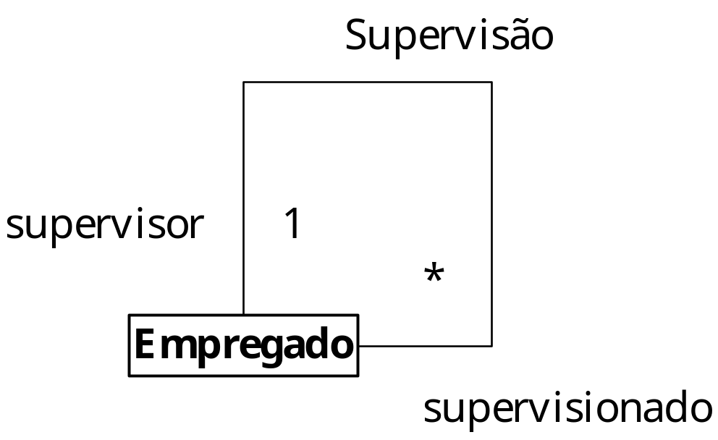
Associações reflexivas
Uma associação reflexiva ou auto-associação associa objetos da mesma classe. Cada objeto tem um papel distinto nesta associação. Neste tipo de associação, a utilização de papéis é bastante importante para evitar ambigüidades na leitura da associação. Um objeto não faz associação reflexiva com ele próprio, mas com outro da mesma classe dele.
Ex.: Considere uma associação reflexiva entre empregados. Nesta associação há objetos que assumem papel de supervisor e outros que assumem papel de supervisionado. No exemplo, um supervisor não é supervisor dele próprio, certo?

